Slide 1

DDD Seoul 2024 PPT 템플릿
발표자 여러분께서 사용할 PPT입니다.
작성 시 주의사항과 꼭 포함해야 하는 내용이 있으니 참고해주세요!

Slide 2
DDD Seoul 2024 PPT 템플릿
PPT에 사용한 폰트
Pretendard - https://github.com/orioncactus/pretendard
이 PPT 파일에는 기본적으로 Pretendard 폰트가 포함되어 있습니다. 혹시라도 파일에 문제가 생긴 경우, 위 저장소를 이용해 설치해주세요.

Slide 3
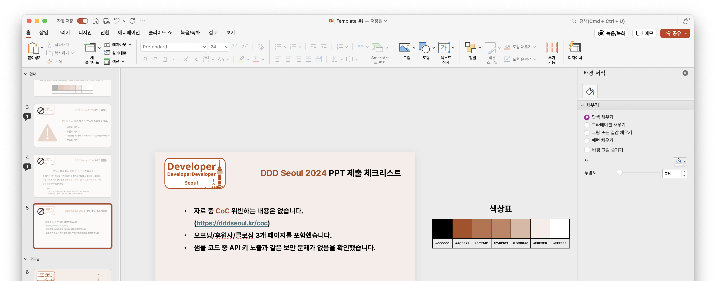
색상표
PPT에서 사용한 색상표이며 모든 슬라이드의 오른쪽 배경 바깥에 첨부해 두었습니다.
(참고, 웹 브라우저에서는 보이지 않습니다)
#000000
#AC4E21
#BC714D
#C48363
# DDB8A6
#F6EDE8
#FFFFFF

Slide 4
DDD Seoul 2024 PPT 템플릿
이 템플릿은 이번 행사에서 사용하는 필수 템플릿은 아닙니다!
이미 만들어진 템플릿이나 원하는 템플릿이 있는 경우, 본 템플릿과 관계없이 자유롭게 사용하실 수 있습니다. (다만, 다음 페이지에 안내하는 필수 슬라이드는 꼭 수정없이 추가해주세요!)
발표나 워크샵 등에서 자유롭게 사용하실 수 있습니다.

Slide 5
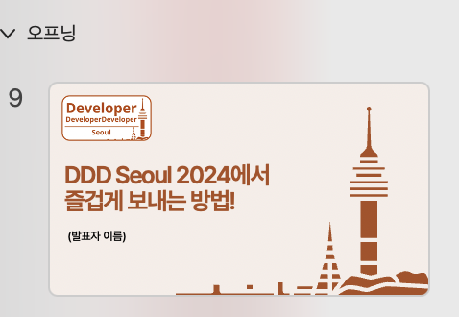
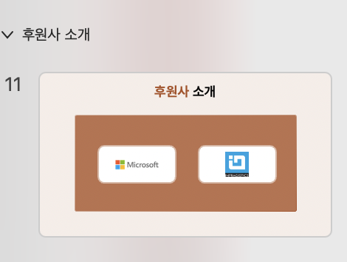
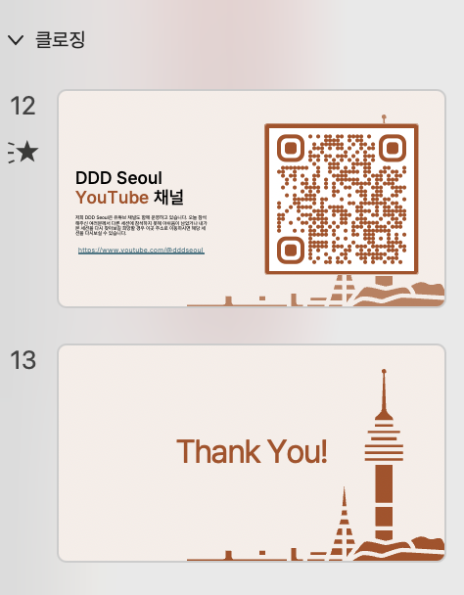
DDD Seoul 2024 PPT 템플릿
PPT 작성 시 다음 슬라이드는 반드시 포함해주세요.

Slide 6
DDD Seoul 2024 PPT 템플릿
후원사 페이지는 발표 중 꼭 언급해주세요!
Q : 왜 해야 하나요? 그리고 얼마나 해야 하나요?
A : 이 행사에 많은 도움을 주신 후원사를 참가자분들께 꼭 알리고 싶습니다. 따라서 여러분의 발표 처음에 후원사 페이지를 꼭 포함하여 약 5~10초 동안 언급해주시길 희망합니다.
> 무엇을 말해야 할지 모르겠다면 다음장에 미리 준비된 예시를 활용해주세요!

Slide 7
DDD Seoul 2024 PPT 템플릿
예시)
이번 행사는 이 페이지에 언급한 후원사의 도움으로 시작할 수 있었습니다.
이번 행사는 스폰서의 도움을 받아 이뤄졌음을 알려드립니다.
DDD Seoul 2024 행사는 많은 후원사의 도움을 받았습니다. 여기 보이는 페이지에 나온 후원사를 한번 봐주시고 기억해주시면 좋을 것 같습니다.
이번 행사는 수많은 자원봉사자분들과 다양한 후원사의 도움을 받았습니다. 보시는 페이지가 그 내용인데요, 한번 봐주시면 좋겠습니다.
이번 행사는 수많은 자원봉사자분들과 다양한 후원사의 도움을 받았습니다. 보시는 페이지가 그 내용인데요, 기업이 아닌 커뮤니티에서 주최할 때 정말 고마운 분들입니다. 꼭 한번 눈으로 봐주시면 좋겠습니다.

Slide 8
DDD Seoul 2024 PPT 제출 체크리스트
자료 중 CoC 위반하는 내용은 없습니다. (https://dddseoul.kr/coc)
오프닝/후원사/클로징 3개 페이지를 포함했습니다.
샘플 코드 중 API 키 노출과 같은 보안 문제가 없음을 확인했습니다.

Slide 9
DDD Seoul 2024에서 즐겁게 보내는 방법!
(발표자 이름)

Slide 10
Agenda
01
02
03
오프닝 및 후원사 소개
키노트 & 세션
클로징

Slide 11






후원사 소개

Slide 12
여러분의 의견을 나눠주세요!
이 세션에서 경험한 여러분의 소중한 의견을 들려주세요. 여러분께서 나눠주신 의견은 다음 행사를 준비할 때 더 나은 모습을 보여드리기 위해 사용합니다.​
의견을 나눠주신 분을 대상으로 경품추첨의 기회도 있으니 놓치지 마세요!​

Slide 13
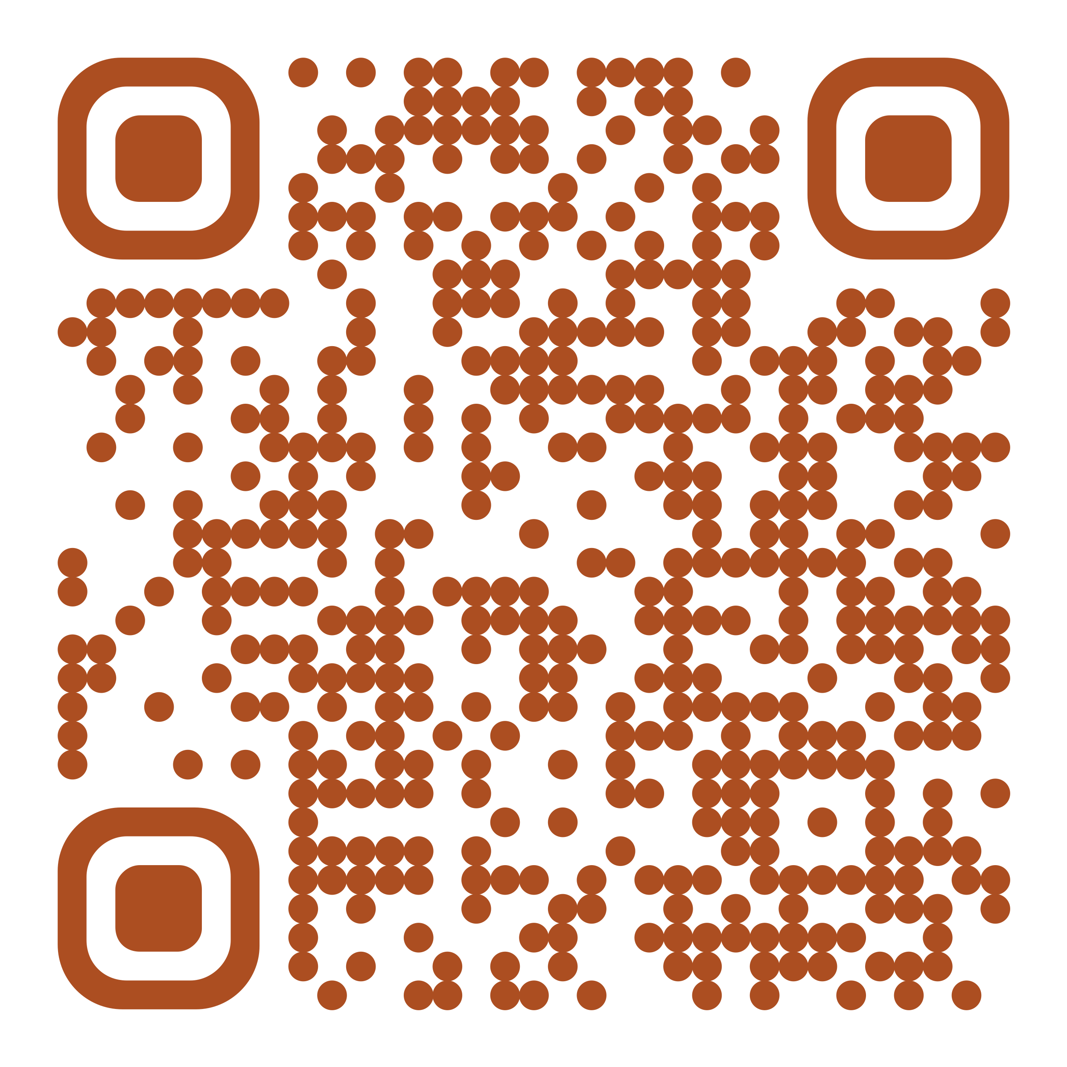
DDD Seoul YouTube 채널
저희 DDD Seoul은 유튜브 채널도 함께 운영하고 있습니다. 오늘 참석해주신 여러분께서 다른 세션에 참석하지 못해 아쉬움이 남았거나 내가 본 세션을 다시 찾아보길 희망할 경우 이곳 주소로 이동하시면 해당 세션을 다시보실 수 있습니다.
https://www.youtube.com/@dddseoul

Slide 14
Thank You!

Slide 15
DDD Seoul 2024 PPT 템플릿
혹시라도 PPT 작성이나 발표할 내용에 대한 문의사항은 언제든 아래 메일로 연락주세요!
events@dddseoul.kr

